Slide 1
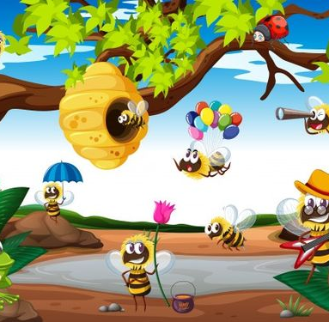
ÔN VỀ TỪ CHỈ ĐẶC ĐIỂM
ÔN TẬP CÂU AI THẾ NÀO?
DẤU PHẨY

Slide 2




MỤC TIÊU
  Tìm được các từ chỉ đặc điểm của người, hoặc vật.
  Biết đặt câu theo mẫu Ai thế nào? để miêu tả một đối tượng.
  Đặt được dấu phẩy vào chỗ thích hợp trong câu.

Slide 3

1
Hãy tìm những từ ngữ thích hợp để nói về đặc điểm của nhân vật trong các bài tập đọc mới học:
a)
Chú bé Mến trong truyện Đôi bạn.
b)
Anh Đom Đóm trong bài thơ cùng tên.
a)
Anh Mồ Côi (hoặc người chủ quán) trong truyện Mồ Côi xử kiện.

Slide 4
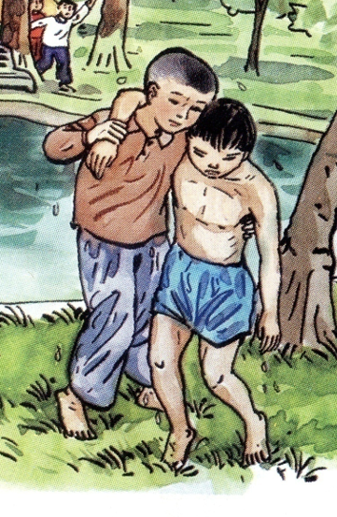
1
Hãy tìm những từ ngữ thích hợp để nói về đặc điểm của nhân vật trong các bài tập đọc mới học:
a)
Mến: dũng cảm, tốt bụng, sẵn sàng chia sẻ khó khăn với người khác, biết hi sinh

Slide 5
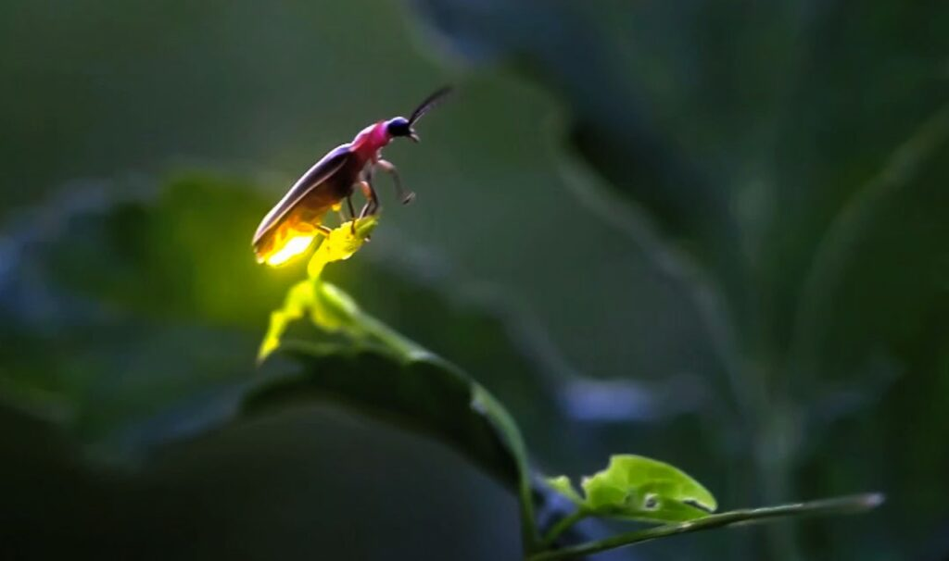
1
Hãy tìm những từ ngữ thích hợp để nói về đặc điểm của nhân vật trong các bài tập đọc mới học:
b)
Anh Đom Đóm: cần cù, chăm chỉ, chuyên cần, tốt bụng, có trách nhiệm,…

Slide 6
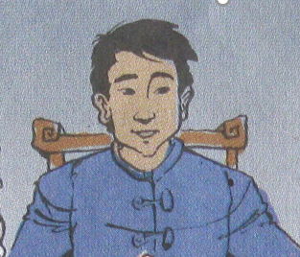
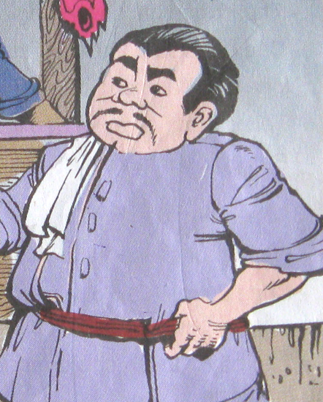
1
Hãy tìm những từ ngữ thích hợp để nói về đặc điểm của nhân vật trong các bài tập đọc mới học:
c)
Anh Mồ Côi: thông minh, tài trí, tốt bụng, biết bảo vệ lẽ phải, …
Người chủ quán: tham lam, xảo quyệt, gian trá, xấu xa, …

Slide 7
Từ chỉ đặc điểm
  Đặc điểm là nét riêng biệt, là vẻ riêng của một sự vật nào đó.
  Đặc điểm của một vật chủ yếu là đặc điểm bên ngoài mà ta có thể nhận biết trực tiếp qua mắt nhìn, tai nghe, tay sờ, mũi ngửi...
  Đặc điểm của một vật cũng có thể là đặc điểm bên trong mà ta quan sát, suy luận, khái quát,... Ta mới có thể nhận biết được.

Slide 8
2
Đặt câu theo mẫu Ai thế nào? để miêu tả:
M:
  Buổi sớm hôm nay lạnh cóng tay.
a)
Một bác nông dân.
b)
Một bông hoa trong vườn.
a)
Một buổi sớm mùa đông.

Slide 9
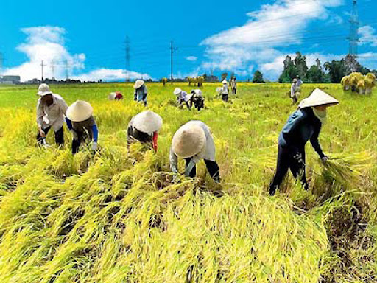
2
Đặt câu theo mẫu Ai thế nào? để miêu tả:
a)
Bác nông dân chăm chỉ, chịu thương, chịu khó.

Slide 10

2
Đặt câu theo mẫu Ai thế nào? để miêu tả:
Bông hoa trong vườn thật tươi tắn trong nắng sớm.
b)

Slide 11
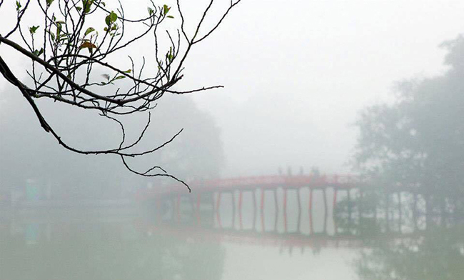
2
Đặt câu theo mẫu Ai thế nào? để miêu tả:
Buổi sớm mùa đông thường rất lạnh.
c)

Slide 12
Em có thể đặt dấu phẩy vào chỗ trống nào trong mỗi câu sau?
3
a)
Ếch con ngoan ngoãn chăm chỉ và thông minh.
b)
Nắng cuối thu vàng ong dù giữa trưa cũng chỉ dìu dịu.
a)
Trời xanh ngắt trên cao xanh như dòng sông trong trôi lặng lẽ giữa những ngọn cây hè phố.

Slide 13
Em có thể đặt dấu phẩy vào chỗ trống nào trong mỗi câu sau?
3
a)
Ếch con ngoan ngoãn, chăm chỉ và thông minh.
b)
Nắng cuối thu vàng ong, dù giữa trưa cũng chỉ dìu dịu.
a)
Trời xanh ngắt trên cao, xanh như dòng sông trong, trôi lặng lẽ giữa những ngọn cây hè phố.

Slide 14
Dấu phẩy
  Ngăn cách các bộ phận cùng trả lời một câu hỏi.

Slide 15



